Slide 1

Môn học: KHTN - Lớp: 7
Thời gian thực hiện: 03 tiết
BÀI 09: SỰ TRUYỀN ÂM

Slide 2

Mỗi giây trôi qua, chúng ta nghe được rất nhiều âm thanh xung quanh, vậy những âm thanh đó được tạo ra và lan truyền như thế nào? Bài học ngày hôm nay sẽ giúp chúng ta trả lời câu hỏi đó.

Slide 3

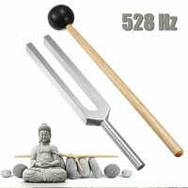
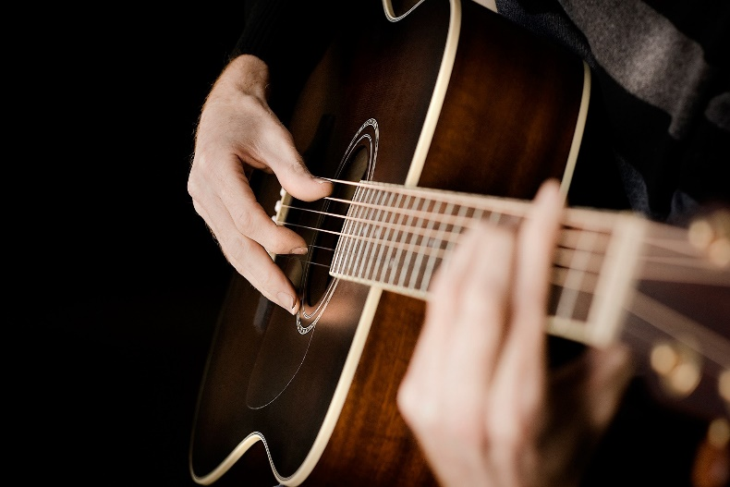
I. SỰ TRUYỀN ÂM TRONG KHÔNG KHÍ.
1.Tạo sóng âm
Nguồn âm là gì? Đặc điểm của nguồn âm?
Dao động là gì?
Trả lời:
- Nguồn âm là những vật phát ra âm thanh.
Các vật phát ra âm đều dao động.
- Dao động là sự rung động qua lại quanh vị trí cân bằng của vật.
?

Slide 4
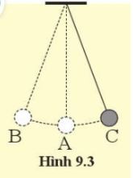
Một viên bi được treo ở đầu sợi dây nhẹ, dao động như hình 9.3. Vị trí cân bằng của viên bi là vị trí nào?
?
Trả lời:
Vị trí cân bằng của viên bi là vị trí A

Slide 5
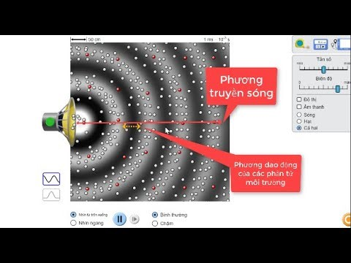
2. Sự truyền âm trong không khí
- Các dao động từ nguồn âm thanh lan truyền trong môi trường được gọi là sóng âm.
- Sóng âm hay âm thanh gọi tắt là âm.

Slide 6
Theo các em, âm thanh phát ra truyền qua không khí đến tai ta như thế nào ?
?
Trả lời:
Sóng âm trong không khí được lan truyền bởi sự dao động (dãn, nén) của các lớp không khí.

Slide 7

BÀI 09. SỰ TRUYỀN ÂM
(Tiết 2)

Slide 8
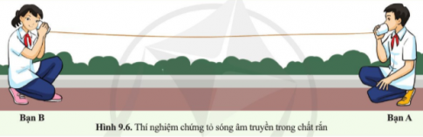
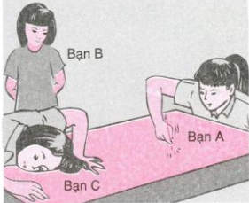

II. Sự truyền âm trong chất rắn và chất lỏng 1. Sự truyền âm trong chất rắn
- Âm truyền được trong chất rắn.
- Ví dụ: 2 bạn ở 2 bên vách 1 bức tường, 1 bạn gõ, bạn còn lại sẽ nghe được âm.

Slide 9
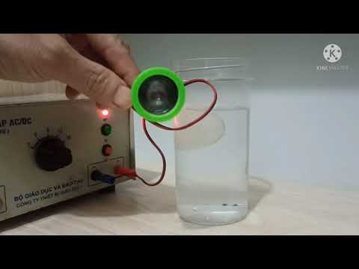
2. Sự truyền âm trong chất lỏng - Âm truyền được trong môi trường chất lỏng. - Ví dụ: người chăn nuôi khi cho cá ăn thường gõ vào thuyền gọi cá, chứng tỏ âm gõ truyền vào nước đến tai cá.

Slide 10
*Kết luận chung về sự truyền âm: - Âm truyền được trong các chất rắn, lỏng, khí, âm không truyền được trong chân không. - Sự dao động của nguồn âmđã làm lan truyền sự nén, giãn không khí, tức làm lan truyền âm từ nguồn âm ra xung quanh.

Slide 11

Trò chơi: “giải cứu ếch xanh”
Luật chơi:

Slide 12


Slide 13
PHIẾU HỌC TẬP : Chọn đáp án đúng cho các câu sau :
TRẮC NGHIỆM
Bài 1: Khi nghiên cứu sự truyền âm thanh, người ta đã có những nhận xét sau. Hãy chọn câu trả lời sai:
A. Để nghe được âm thanh từ vật phát ra thì phải có môi trường truyền âm.
B. Không khí càng loãng thì sự truyền âm càng kém.
C. Sự truyền âm thanh là sự truyền dao động âm.
D. Không khí là môi trường truyền âm tốt nhất.
Bài 2: Vật nào dưới đây được coi là nguồn âm?
A. Nước đang chảy từ trên thác xuống. B. Cái trống trong sân trường.
C. Cây bút viết trên bàn. D. Cây sáo đang cầm trong tay cậu bé.
Bài 3: Vật phát ra âm trong trường hợp nào dưới đây ?
A. Khi kéo căng vật. B. Khi nén vật.
C. Khi bẻ cong vật. D. Khi tác động làm cho vật dao động.
Bài 4: Điền từ hoặc cụm từ thích hợp vào chỗ trống trong các câu sau.
a. Những vật phát ra âm được gọi là .............. ....... Khi phát ra âm các vật đều ……………….
b. Khi ta thổi sáo, cột khí trong ống sáo sẽ ......................... phát ra…………………
Bài 5: Khi lặn xuống hồ, một người thợ lặn nghe được tiếng chuông sau 1/20 giây kể từ khi nó reo. Biết đồng hồ cũng được đặt chìm trong nước, hỏi khoảng cách giữa nó và người thợ lặn lúc này là bao nhiêu?
A. 35 m B. 17 m C. 75 m D. 305 m
Bài 6: Một đoàn tàu bắt đầu chuyển động trong sân ga sau khi dừng ở đấy một thời gian. Hỏi bao lâu sau thì một người ở cách ga 2km và áp tai vào đường sắt thì nghe thấy tiếng tàu chạy? Biết vận tốc âm truyền trong đường ray là 6100 m/s.
A. 1200 s B. 3050 s C. 305 s D. 0,328 s

Slide 14
BÀI 09. SỰ TRUYỀN ÂM
(Tiết 3)

Slide 15

Vận dụng

Slide 16
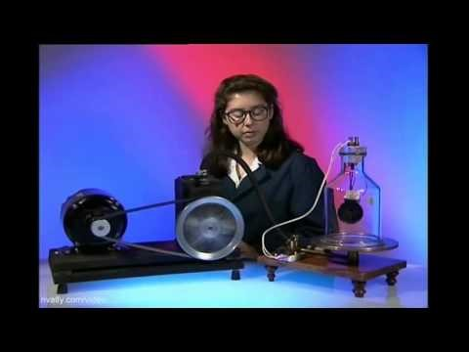
QUAN SÁT CÁC THÍ NGHIỆM SAU Thí nghiệm 1

Slide 17
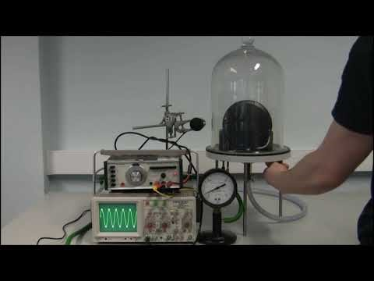
Thí nghiệm 2
Đọc nội dung “Em có biết”
Lấy ví dụ chứng tỏ âm truyền trong chất rắn nhanh hơn trong chất lỏng, trong chất lỏng nhanh hơn trong chất khí ?
Giải thích tốc độ truyền âm trong các môi trường ?

Slide 18
BÀI 09: SỰ TRUYỀN ÂM
Hướng dẫn về nhà:
Học bài và làm các bài tập trong SBT.
Đọc trước bài 10: Biên độ, tần số, độ cao và độ to của âm.

